Slide 1
How high
we are

Slide 2
จุดประสงค์
เพื่อแสดงสถานที่ที่มีความหมายนัยเกี่ยวกับความสูง
เพื่อให้ความรู้ถึงปรากฎการณ์ธรรมชาติ เหตุกาณ์รอบตัว ที่มีความเกี่ยวข้องกับความสูง
เพื่อให้ความรู้เรื่องชั้นบรรยากาศ และระดับความสูงของวงโคจรดาวเทียม

Slide 3
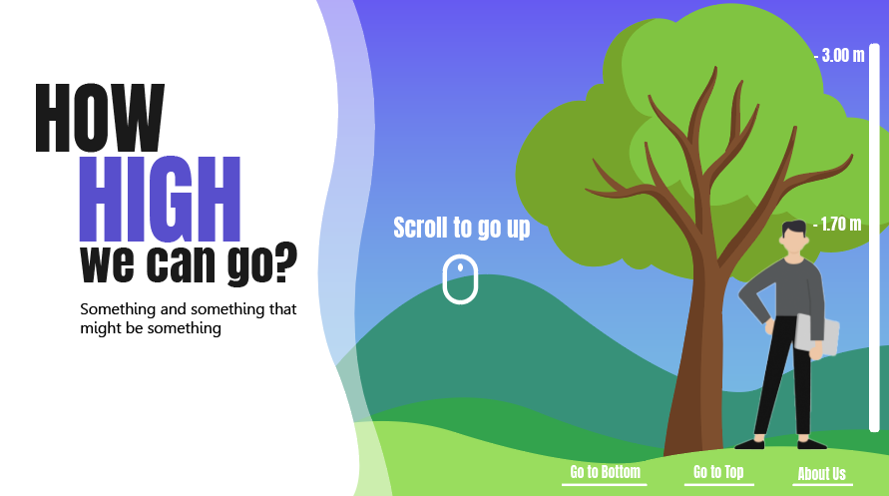

Slide 4
สถานที่บนโลก
อนุสาวรีย์เทพีเสรีภาพ
สวนลอยบาบิโลน
รูปปั้นพระเยซูคริสต์
ตึกใบหยก 3
สนามกีฬาโคลอสเซียม
แมกโนเลียส์ วอเตอร์ฟรอนท์ เรสซิเดนเซส แอท ไอคอนสยาม
Taipei 101
ภูเขาไฟฟูจิ
ยอดเขาเอเวอเรสต์

Slide 5
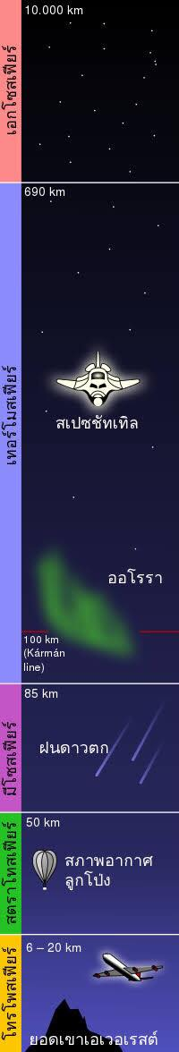
ชั้นบรรยากาศขึ้นไป
Troposphere
Stratosphere
Mesosphere
Thermosphere
Exosphere
Magnetosphere
กล้องโทรทรรศน์อวกาศ Hubble
Low Earth Orbit "LEO
Medium Earth Orbit "MEO"
Geostationary Earth Orbit "GEO"

Slide 6
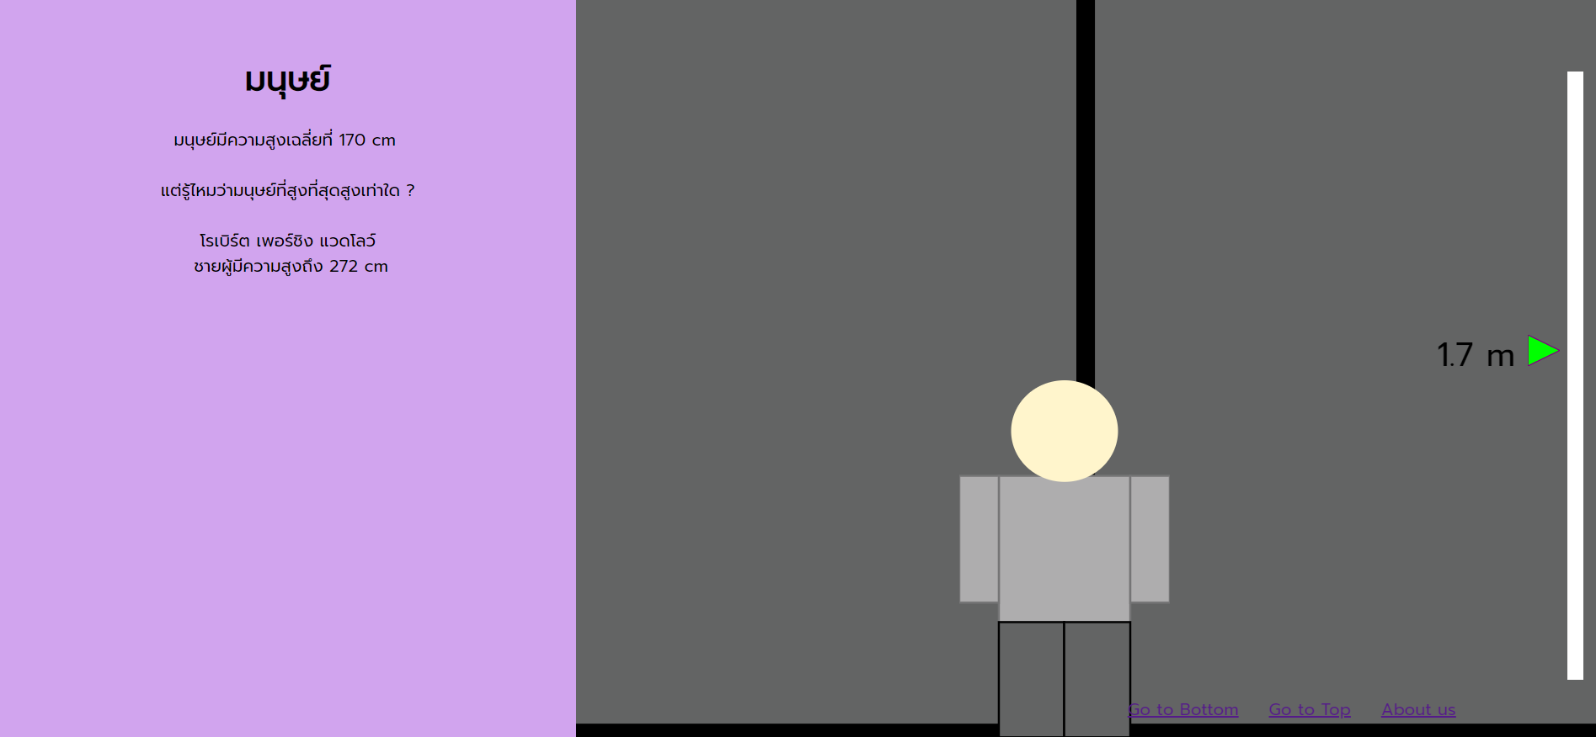
ตัวอย่างเว็บไซต์ปัจจุบัน

Slide 7
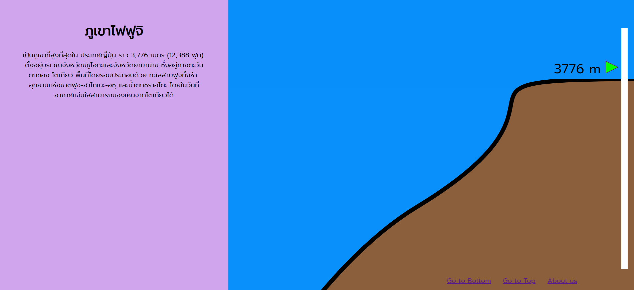
ตัวอย่างเว็บไซต์ปัจจุบัน

Slide 8
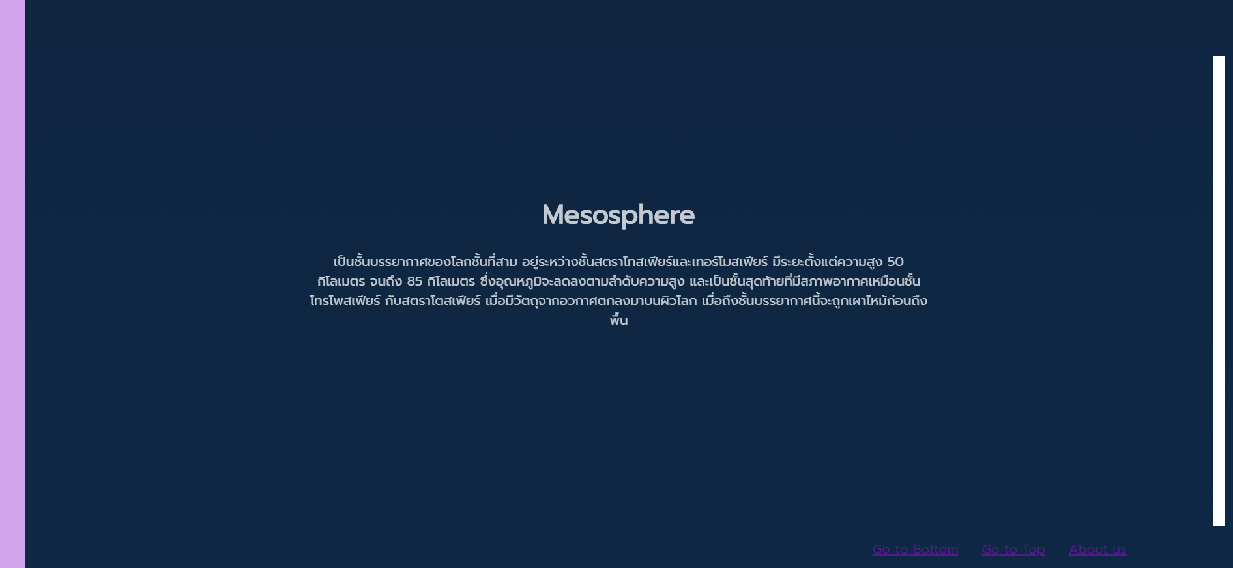
ตัวอย่างเว็บไซต์ปัจจุบัน

Slide 9
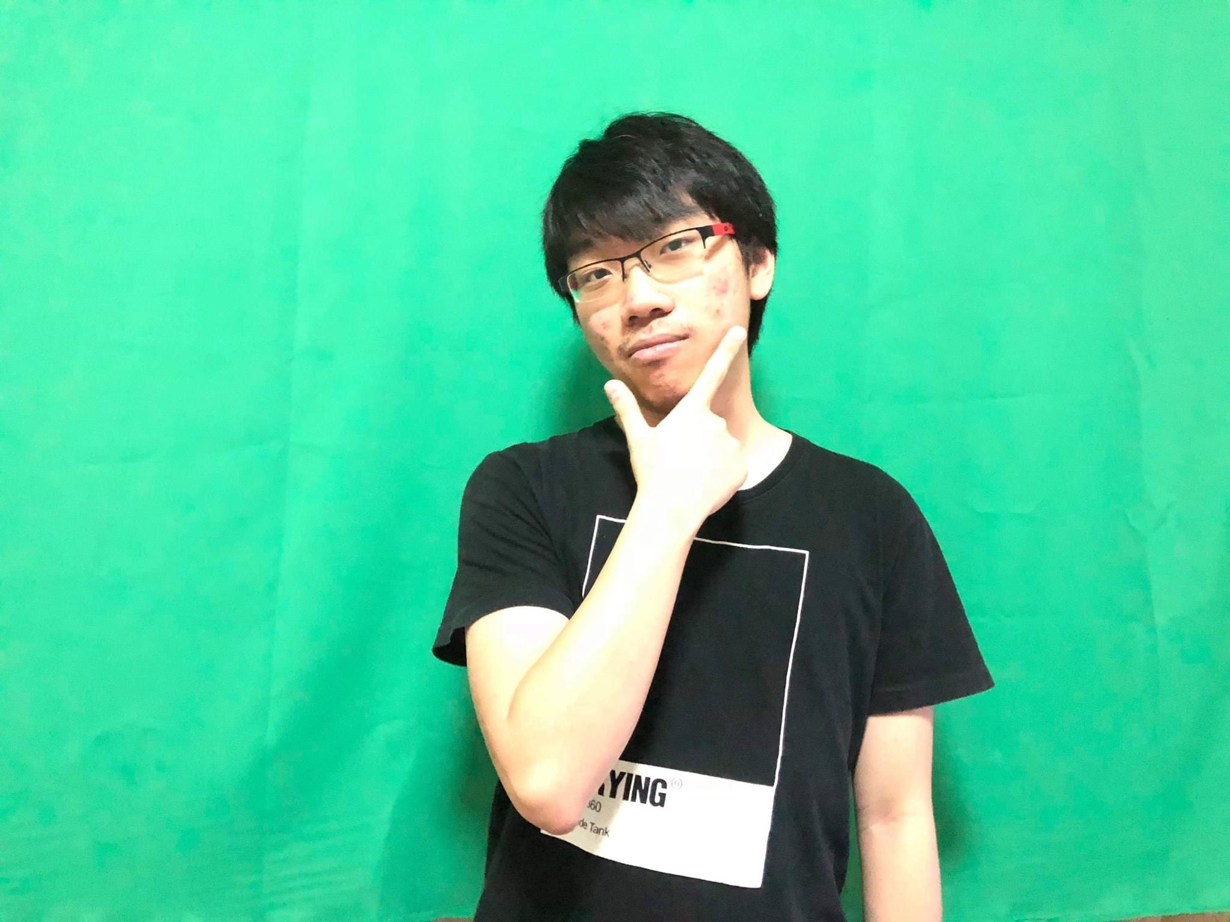
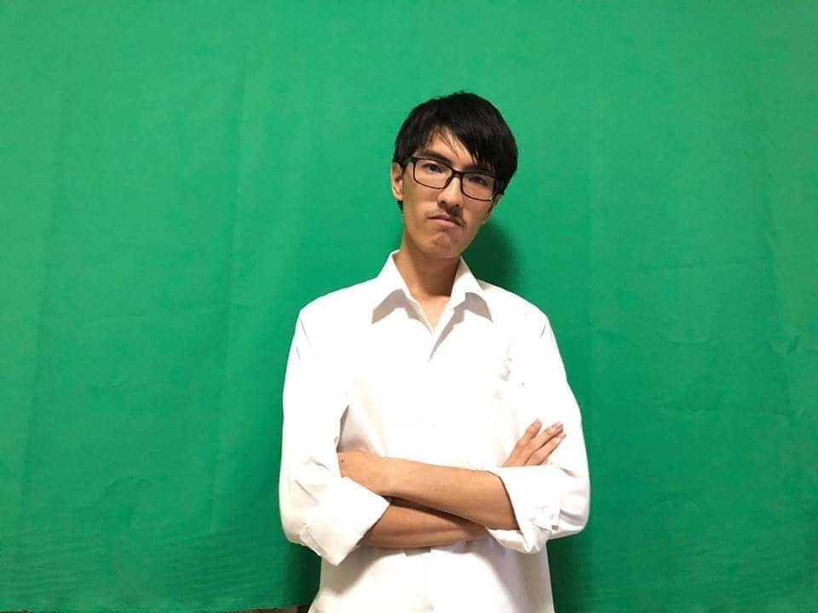
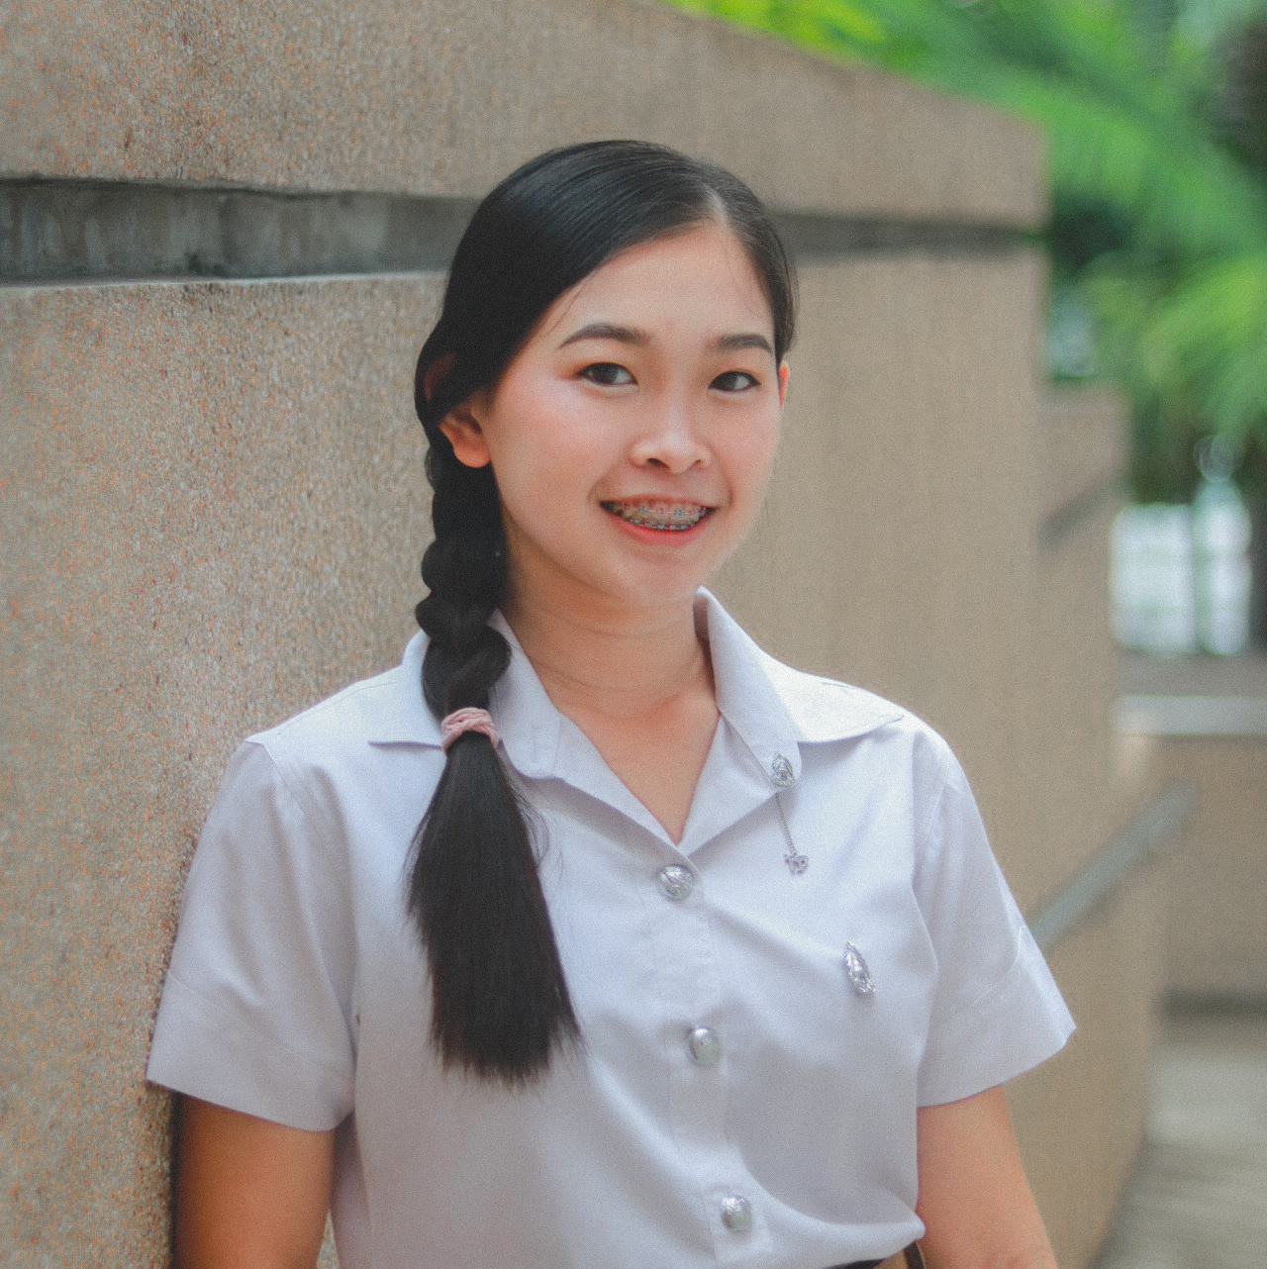
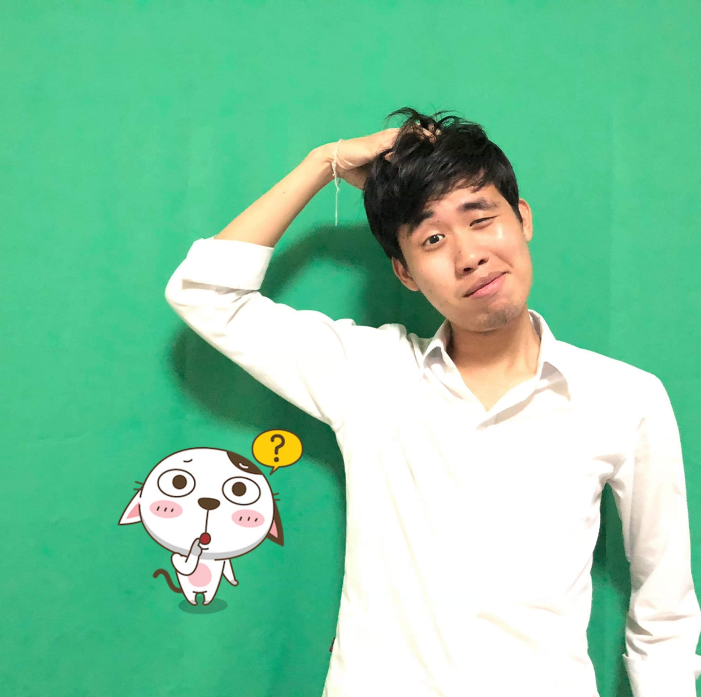
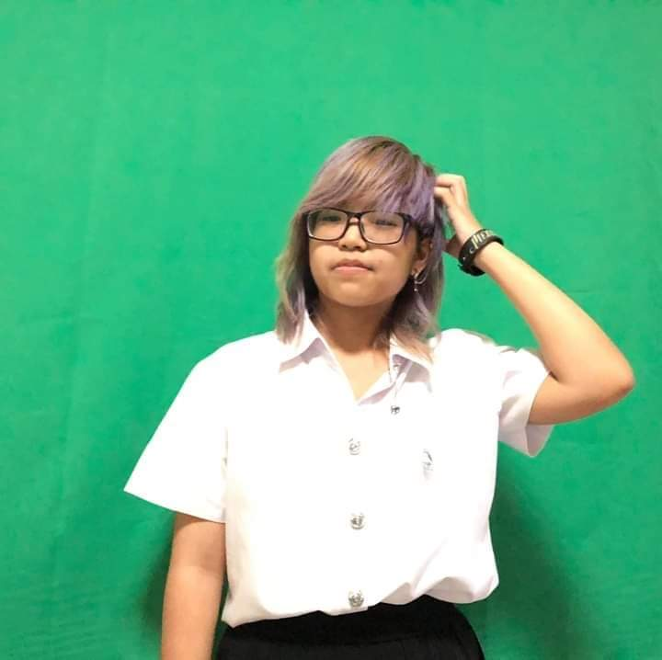
นายภาสกร นุชิตขจรวุฒิ (กอล์ฟ)
61070164
นายศุภกร รุ่งเกตุ (การ์ฟิลด์)
Our
Team
Layout
61070223
นางสาวศุภิสรา ชีวนันทพร (จินนี่)
61070230
นายอนุชา เว่ย (เวย์)
61070257
นางสาวอัญชิษฐา บุญณะสิทธิ์ (แป้ง)
61070265

